Slide 1
Sprawdzanie Kolokwiów
Automatyczne sprawdzanie kolokwiów z programowania w C#
Inżynieria Oprogramowania 2026 - SGGW
Kierownik projektu: Daniel Szeląg
2026

Slide 2
Problem i cel
• Ręczne sprawdzanie kolokwiów z programowania jest czasochłonne i podatne na błędy
• Cel: zautomatyzować kompilację, uruchomienie i ocenę rozwiązań studentów
• Prowadzący wczytuje klucz odpowiedzi i pliki .cs - aplikacja wystawia wyniki i punkty

Slide 3
Zakres i funkcje
• Wczytanie klucza odpowiedzi z pliku Excel (XLSX)
• Dodawanie rozwiązań .cs: przeciągnij-upuść lub okno wyboru (wiele plików)
• Kompilacja kodu studenta w pamięci (Roslyn)
• Uruchomienie metod z limitem czasu na zestawie przypadków testowych
• Ocena i prezentacja wyników w tabeli z kolorami statusów
• Eksport wyników do pliku Excel

Slide 4
Technologie
• C# / Windows Forms - .NET Framework 4.7.2
• Roslyn (Microsoft.CodeAnalysis.CSharp) - kompilacja kodu w pamięci
• ClosedXML - odczyt klucza i eksport wyników (XLSX)
• xUnit - testy jednostkowe i integracyjne
• Doxygen - dokumentacja API (HTML)

Slide 5
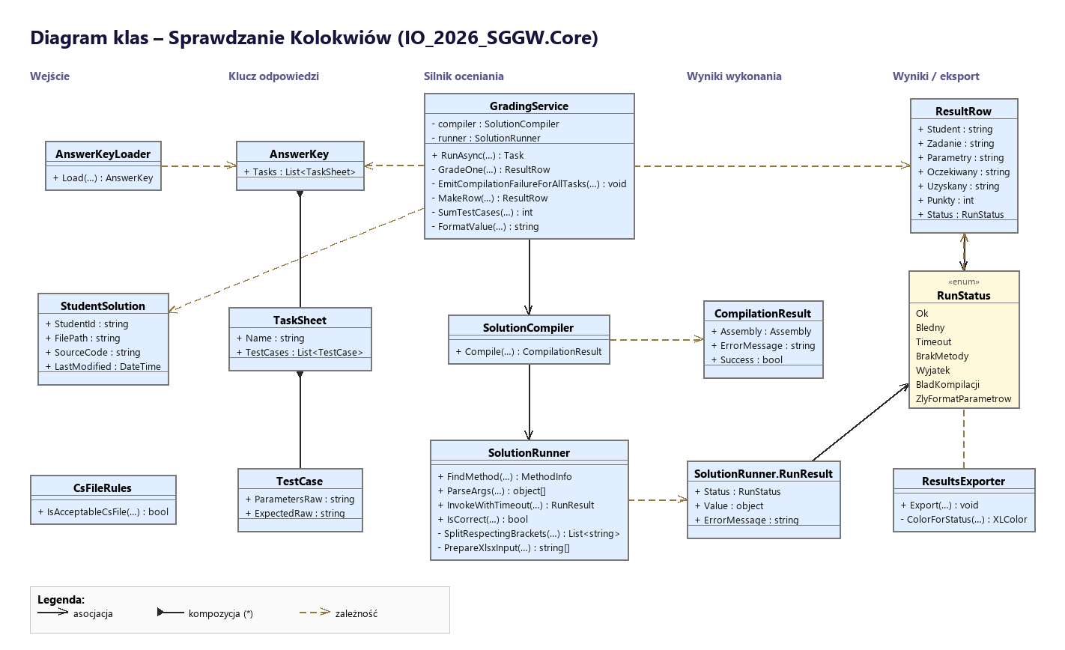
Architektura - diagram klas
Warstwa Core: modele danych, silnik oceniania i typy pomocnicze

Slide 6
Jak to działa - przepływ
• 1. Wczytanie klucza XLSX → obiekt AnswerKey
• 2. Dodanie rozwiązań .cs (1 plik = 1 student)
• 3. Kompilacja kodu studenta (Roslyn)
• 4. Wyszukanie metody po znormalizowanej nazwie zadania
• 5. Parsowanie parametrów z klucza
• 6. Wykonanie z limitem czasu (timeout)
• 7. Weryfikacja wyniku z oczekiwanym
• 8. Prezentacja w tabeli (kolory statusów)
• 9. Eksport wyników do XLSX

Slide 7
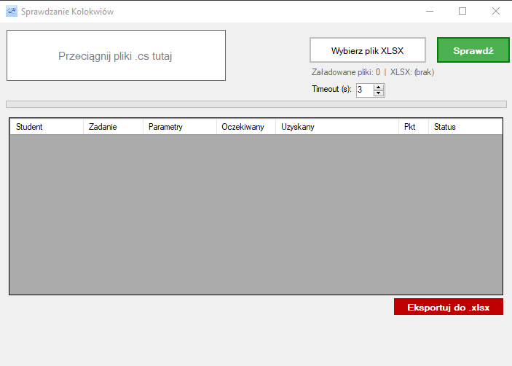
Interfejs - okno główne
Wczytanie klucza, dodawanie plików .cs, limit czasu, sprawdzanie i eksport

Slide 8
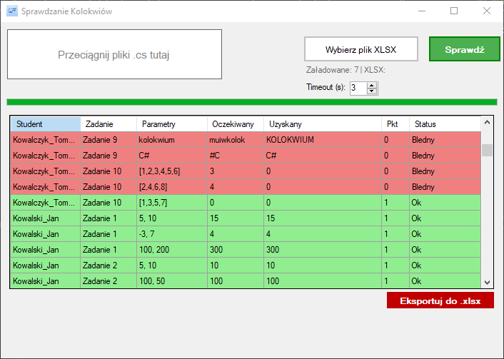
Interfejs - wyniki
Kolory wierszy wg statusu: zielony = Ok, czerwony = Bledny

Slide 9
Statusy wyników
• Ok - wynik zgodny z kluczem (1 pkt)
• Bledny - wynik niezgodny z kluczem (0 pkt)
• Timeout - przekroczono limit czasu
• BrakMetody - nie znaleziono metody dla zadania
• Wyjatek - metoda rzuciła wyjątek
• BladKompilacji - kod studenta się nie skompilował
• ZlyFormatParametrow - błąd parsowania parametrów

Slide 10
Testy i jakość
• 28 testów automatycznych (xUnit): jednostkowe i integracyjne
• Aktualnie 28/28 przechodzi
• Dokumenty: scenariusze testowe + protokoły testowe
• Dokumentacja API w Doxygen (HTML)

Slide 11
Struktura i podział pracy zespołu
Osoba | Rola / grupa | Wkład w projekt
Daniel Szeląg | Kierownik główny | Architektura, Core, koordynacja, dokumentacja
Hubert Kleczek | Kier. programistów | Koordynacja grupy programistów
Jakub Pasternak | Kier. testerów | Koordynacja grupy testerów
Adam Kujawski | Programista | Formularz Drag&Drop, Zadanie 6
Adrian Kruszewski | Programista | Wczytywanie klucza XLSX (T2)
Krzysztof Langa | Programista | Menu kontekstowe, tooltipy, ikona
Julia Tomczak | Programistka | Eksport XLSX, ProgressBar
Michał Sugier | Programista | Uruchamianie metod z limitem czasu
Bartłomiej Kupiński | Programista | Kompilator Roslyn (T3), filtry dat
Aleksandra Poneta | Programistka | GUI: przyciski, filtry, drag&drop (T1)
Emilia Nita | Tester | Testy CsFileRules
Marcin Piechal | Tester | Testy AnswerKeyLoader (T2)
Antoni Szawłowski | Tester | Testy jednostkowe (T3)
Mikołaj Pacholik | Tester | Testy obszaru T4
Benazir Kazhat | Tester | Testy i weryfikacja

Slide 12
Podsumowanie
• Aplikacja realizuje pełny cykl: od klucza i rozwiązań po ocenę i eksport
• Solidne pokrycie testami (28) i pełna dokumentacja (Doxygen, README, UML)
• Do domknięcia: 4 testy + drobny bug timeoutu, oddanie w terminie
• Dziękujemy za uwagę!

